Slide 1
第2章 光波的叠加和分析
万助军
zhujun.wan@hust.edu.cn
华中科技大学光学与电子信息学院

Slide 2
2.1 同频单色波的叠加
2.1.1 两个同频、同偏振单色波的叠加
2.1.2 驻波
2.1.3 两个同频、正交偏振单色波的叠加

Slide 3
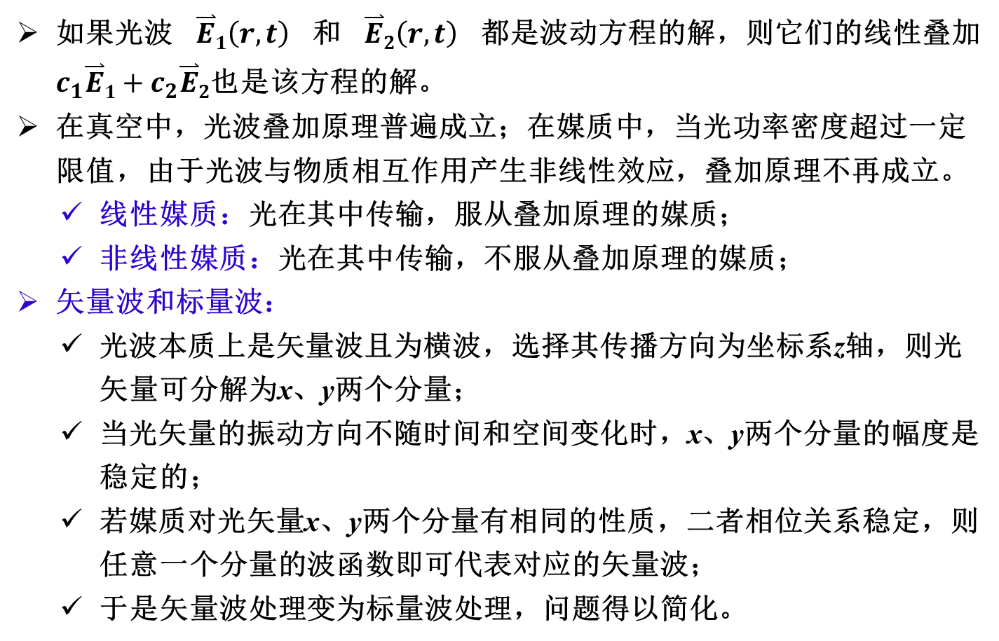
光波叠加的理论基础
如果光波$\overset{⃑}{E}1\left(r,t\right)$和$\overset{⃑}{E}2\left(r,t\right)$都是波动方程的解，则它们的线性叠加$c_{1}\overset{⃑}{E}1+c_{2}\overset{⃑}{E}2$也是该方程的解。
在真空中，光波叠加原理普遍成立；在媒质中，当光功率密度超过一定限值，由于光波与物质相互作用产生非线性效应，叠加原理不再成立。
线性媒质：光在其中传输，服从叠加原理的媒质；
非线性媒质：光在其中传输，不服从叠加原理的媒质；
矢量波和标量波：
光波本质上是矢量波且为横波，选择其传播方向为坐标系z轴，则光矢量可分解为x、y两个分量；
当光矢量的振动方向不随时间和空间变化时，x、y两个分量的幅度是稳定的；
若媒质对光矢量x、y两个分量有相同的性质，二者相位关系稳定，则任意一个分量的波函数即可代表对应的矢量波；
于是矢量波处理变为标量波处理，问题得以简化。

Slide 4
数学分析方法
通过标量波处理，有三种不同的数学方法：
代数加法
复数方法
相幅矢量加法

Slide 5
代数加法
两列光波在P点产生的光振动：
叠加后的合振动：
整理得到：
P点的振幅：
P点的初相位：
其中：
结论：P点的合振动与两个分振动一样，也是一个简谐振动，其频率和振动方向与两个分振动相同。

Slide 6
结果讨论
合振动的强度：
I₀=a²是单个光波的光强
δ=a₂-a₁是两光波在P点的相位差
当a₁=a₂时：
真空波数：
光程差：
当δ=±2mπ或Δ =±mλ₀时，I=4I₀
为最大值
当δ=±(2m+1)π或Δ =±(m+1/2)λ₀时，I=0
为最小值
当δ介于以上两种情况之间时

Slide 7
结果讨论
无论位相差表达式还是光程差表达式，都只适用于两光波的初位相相同的情况。若非如此，还应加上两光波的初位相差。
由光程差的表达式可知，两光波叠加区域内不同位置处将有不同的光程差，因而会有不同的光强度，整个叠加区域内将出现稳定的光强度的周期性变化，这就是光的干涉现象，这种叠加称为相干叠加，叠加的光波称为相干光波。

Slide 8
复数方法
光源S₁、S₂发出的单色光波在P点的复数形式的波函数为：
合振动为：
整理得到：
P点振幅：
P点初相位：

Slide 9
相幅矢量加法
相幅矢量：在极坐标系中，以每个光波的振幅为极径，相位为极角构成的矢量。
通过图解方法，每个光波的相幅矢量首尾衔接，得到合振动的相幅矢量，据此得到合振动的幅度和相位参数。
相幅矢量法分析结果与其他两种方法相同。

Slide 10
2.1 同频单色波的叠加
2.1.1 两个同频、同偏振单色波的叠加
2.1.2 驻波
2.1.3 两个同频、正交偏振单色波的叠加

Slide 11
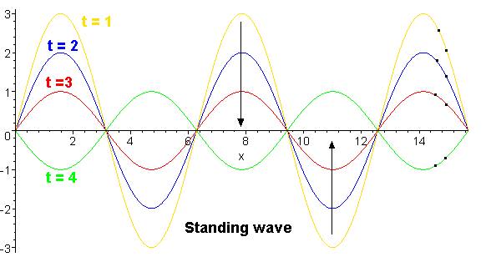
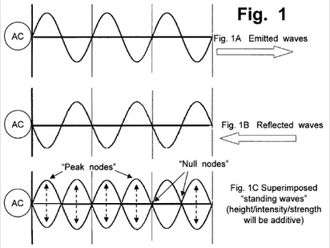
驻波的形成
两个频率相同、振动方向相同而传播方向相反的单色光波叠加后形成驻波。
一束单色光波垂直入射到两种介质的分界面，入射光波和反射光波成为两个频率相同、振动方向相同、传播方向相反的单色波，它们的叠加将形成驻波。

Slide 12
驻波的形成
入射波：
反射波：
δ是反射时的位相变化
合成波：

Slide 13
驻波的特点
此式表明，形成该波的合振动为频率不变的简谐振动。
该振动的特点如下：
振幅A=2acos(kz+δ/2)，振幅随位置坐标z而变，将出现一系列振幅为零的点（波节）和振幅最大的点（波腹）。
波节：
波腹：

Slide 14
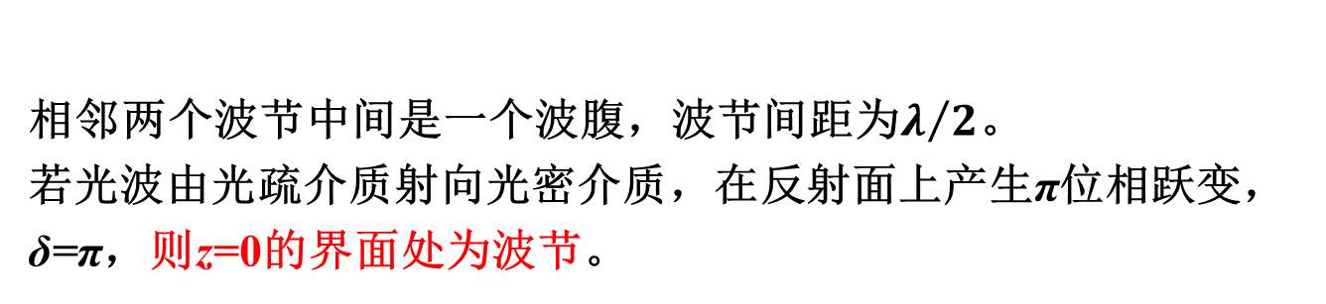
驻波的特点
相邻两个波节中间是一个波腹，波节间距为$λ/2$。
若光波由光疏介质射向光密介质，在反射面上产生π位相跃变，δ=π，则z=0的界面处为波节。
由于驻波不仅与z有关，而且还与两原光波的初位相差有关。因此，尽管我们只能测量驻波在各个点的振幅（或强度），也仍有可能从中获得关于两原光波的初位相差的信息。这正是驻波现象最有用的地方。

Slide 15
驻波的特点
合成波上任意点的振动位相都相同，即波的位相与空间位置z无关，亦即不存在位相的传播问题，故把这种波叫做驻波，反之称为行波。
如果两介质分界面上的反射率不是1，则入射波与反射波的振幅不等，这时合成波除驻波外还有一个行波，因此波节处的振幅不再为零，并且由于包含行波，将会有能量的传播。

Slide 16
驻波的特点

Slide 17
维纳实验
维纳在1890年发表了著名的“维纳实验”结果，这既在实验上证实了光驻波的存在，又显示了光化学反应中，起主要作用的是电场而不是磁场。
可以预见：若有光驻波存在，在感光片上将有亮暗相间的条纹存在，且条纹间距应与λ/2按几何关系对应，即
实验证实了这个预言，即证实了驻波的存在。

Slide 18
维纳实验
由于光在光疏→光密介质反射面上反射时，电矢量有位相跃变，而磁矢量没有位相跃变，故反射后E波在分界面上是波节，而B波在分界面上是波腹。
实验证明，乳胶面上第一条黑纹（感光）不与镜面重合，它在离镜面1/4波长处，分界面没有感光说明此处是波节位置。
证明了电驻波的波腹使乳胶感光，而不是磁波，说明在感光作用中起主要作用的是电场。故我们常把光波的电场称为光场。

Slide 19
全反射中入射波和反射波的叠加
在光密介质→光疏介质的全反射过程中，入射光与反射光在图中重叠区域发生叠加，沿z轴方向形成行波，而在垂直于z轴方向形成驻波。
薄膜光波导横截面内的光场分布
薄膜光波导是通过两个侧面的全反射来导光的，光能量沿z轴方向传输，在横截面内则需满足驻波条件，根据驻波的周期不同，分成不同的横模。
由于隐失波的存在，在上下包层中也有少量光能量传输。

Slide 20
2.1 同频单色波的叠加
2.1.1 两个同频、同偏振单色波的叠加
2.1.2 驻波
2.1.3 两个同频、正交偏振单色波的叠加

Slide 21
两个同频、正交偏振单色波的叠加
假设两波的振动方向分别平行于x轴和y轴。两波到达z轴上P点时振动方程为：
两波在P点叠加的合振动：
显然，E仍垂直于传播方向，但不再沿着x或y轴方向。
令α₁=kz₁、α₂=kz₂ ，经过简单数学处理，消去时间相关项，得到合振动光矢量末端的运动轨迹方程。

Slide 22
椭圆偏振光
此式是一个椭圆方程，表示合矢量的末端轨迹在横截面内的投影是一个椭圆——椭圆偏振光。
该椭圆内接于一个长方形，长方形各边与坐标轴平行，边长为2a₁和2a₂。
椭圆的长轴和x轴的夹角β满足：
其中：
令tanα=a₂/a₁，则：

Slide 23
线偏振光
由椭圆方程可知：偏振椭圆的形状由参与叠加的两光波的位相
差δ=α₂-α₁和振幅比a₂/a₁决定。
但在两种特殊情况下，合振动是线偏振光。
1. δ=±2mπ，m=0, 1, 2 …
椭圆方程简化为：
合矢量末端的运动轨迹是一条经过坐标原点，而斜率为a₂/a₁的直线。
线偏振光
2. δ=±(2m+1)π，m=0, 1, 2 …
椭圆方程简化为：
合矢量末端的运动轨迹是一条经过坐标原点，而斜率为-a₂/a₁的直线。

Slide 24
圆偏振光
3. $δ=±(2m+1)\frac{π}{2}$，$m=0,1,2⋯$
椭圆方程简化为：
——标准的椭圆方程
4. 若a₁=a₂=a
椭圆方程简化为：
合矢量末端的运动轨迹为圆——圆偏振光

Slide 25
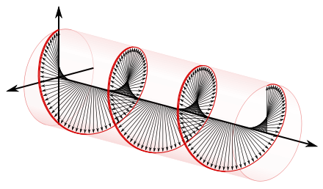
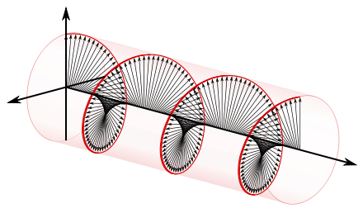
左旋和右旋（椭）圆偏振光
在某一时刻，光波传播路径上各点的合矢量末端位置构成一个螺旋线，螺线线的空间周期为光波波长，各点光矢量的大小和方向不一，其末端在与传播方向垂直的平面上投影为一个椭圆。
左旋——右手螺旋
右旋——左手螺旋
逆时针转动
顺时针转动
或者
迎着光传播方向观察，光矢量
左旋：sinδ＞0
右旋：sinδ<0

Slide 26
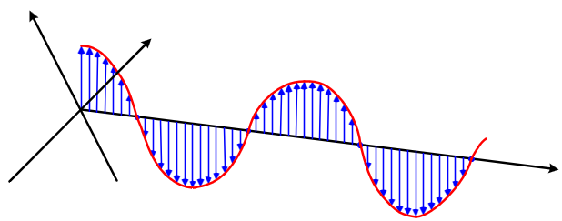
物理图景—各种偏振光的光矢量
线偏光
各种偏振光的光矢量运动轨迹
左旋：sinδ＞0
右旋：sinδ<0

Slide 27
偏振光小结
随着两个正交分量相位差改变，合成波的偏振态演化过程。

Slide 28
椭圆偏振光的强度
合成波的光强：
这个结果表明：椭圆偏振光的强度等于参与叠加的两个振动方向正交的单色光波的强度之和。

Slide 29
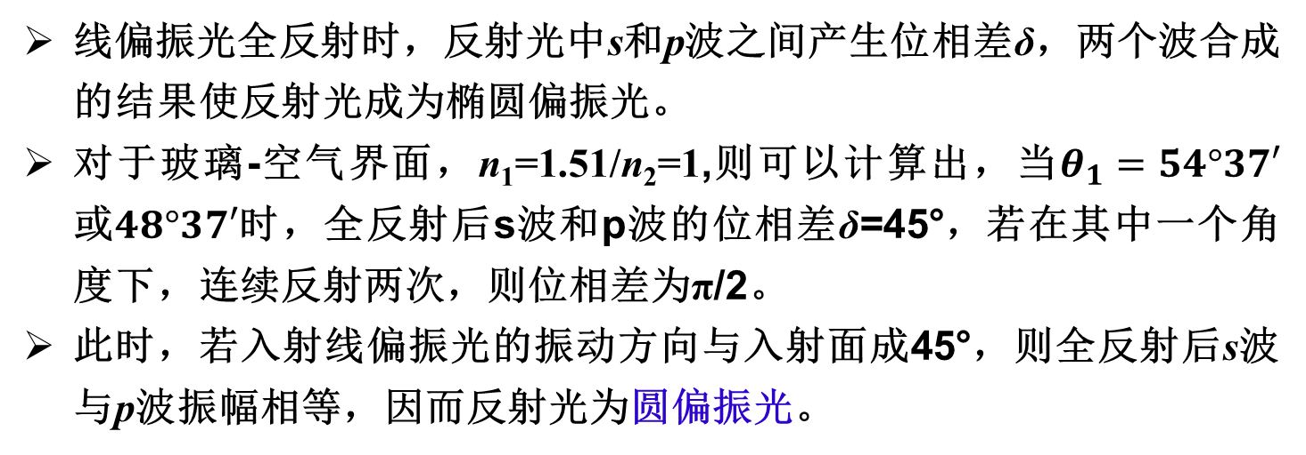
椭圆偏振光的产生
菲涅尔棱体
线偏振光全反射时，反射光中s和p波之间产生位相差δ，两个波合成的结果使反射光成为椭圆偏振光。
对于玻璃-空气界面，n₁=1.51/n₂=1,则可以计算出，当$θ_{1}=54°37′$或$48°37′$时，全反射后s波和p波的位相差δ=45°，若在其中一个角度下，连续反射两次，则位相差为π/2。
此时，若入射线偏振光的振动方向与入射面成45°，则全反射后s波与p波振幅相等，因而反射光为圆偏振光。

Slide 30
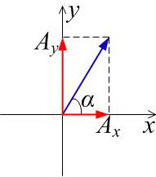
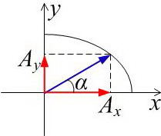
偏振光的数学表述
线偏振光：
复振幅：
椭圆偏振光：
复振幅：

Slide 31
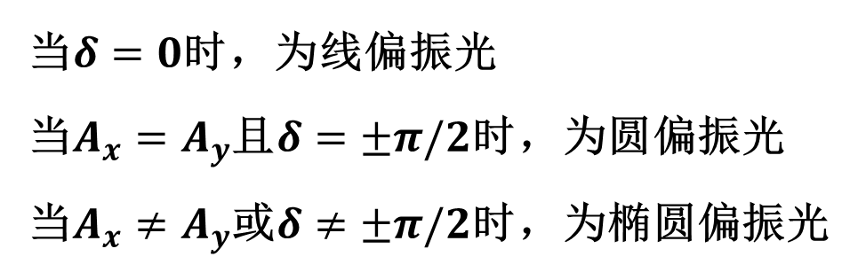
偏振光的数学表述
偏振光复振幅的一般表示：
当$δ=0$时，为线偏振光
当$A_{x}=A_{y}$且$δ=±π/2$时，为圆偏振光
当$A_{x}≠A_{y}$或$δ≠±π/2$时，为椭圆偏振光

Slide 32
偏振光的矩阵表示
任意完全偏振光总是可以表示为两个固定相位关系的线偏振光的叠加：
表述为矩阵形式：
琼斯矢量
归一化得到：
归一化的琼斯矢量
其中： δ=α₂-α₁，ε=a₂/a₁

Slide 33
线偏振光的归一化琼斯矢量
若光矢量沿x轴方向：a₁=1，a₂=0，δ=0，则
若光矢量沿y轴方向： a₁=0，a₂=1，δ=0，则
若光矢量与x轴成θ角： a₁=acosθ，a₂=asinθ，δ=0，则

Slide 34
圆偏振光的归一化琼斯矢量
左旋圆偏振光： a₁=a₂=a，δ=+π/2，则：
右旋圆偏振光： a₁=a₂=a，δ=-π/2，则：

Slide 35
椭偏振光的归一化琼斯矢量
假设右旋椭圆偏振光的长轴沿x轴方向，短轴沿y轴方向，长短轴之比为3:1。
a₁=3a，a₂=a，δ=-π/2，则：

Slide 36
偏振光的叠加
偏振光的叠加可以通过琼斯矩阵的叠加运算进行分析
光矢量沿x轴和y轴的线偏振光的叠加：
归一化
与x轴成45°角的线偏振光
左旋圆偏振光和右旋圆偏振光的叠加：
归一化
光矢量沿x轴方向的线偏振光

Slide 37
致谢
在本课件的准备过程中，参考了华中科技大学竺子民老师编著的《物理光学》教材、浙江大学梁铨廷老师编写的《物理光学》教材、天津大学郁道银老师的《工程光学》课件、电子科技大学叶玉堂老师的《物理光学》课件、中国科技大学崔洪滨老师的《光学》课件、华中科技大学杨振宇老师的《物理光学》课件，在此对各位老师表示衷心感谢！
参考的其他网络资源，来源无法尽述，特此说明。

Slide 38
Thank You !

